Slide 1
Исследование Хэш-функций

Slide 2
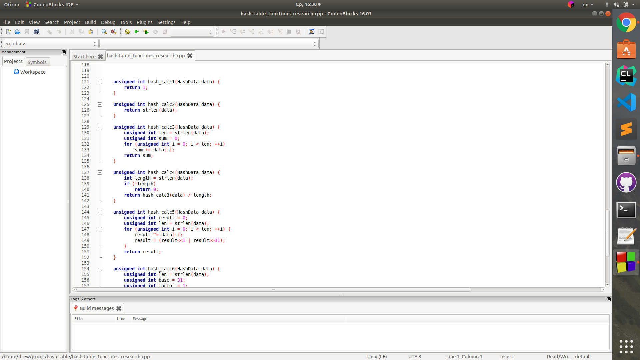
Хэш-функция 1
Всегда возвращает 1

Slide 3
Хэш-функция 2
Возвращает длину строки

Slide 4
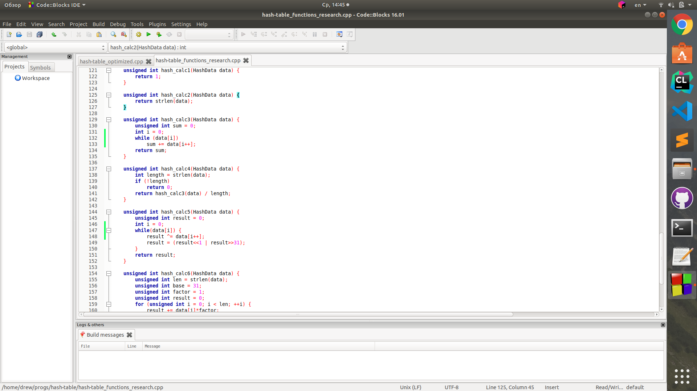
Хэш-функция 3
Возвращает сумму ASCII кодов

Slide 5
Хэш-функция 4
Возвращает сумму ASCII кодов, поделенную на длину строки

Slide 6
Хэш-функция 5
Изначально хэш равен нулю, потом делается xor со следуюшим ASCII кодом в строке, затем происходит циклический сдвиг хэша влево на 1 бит.

Slide 7
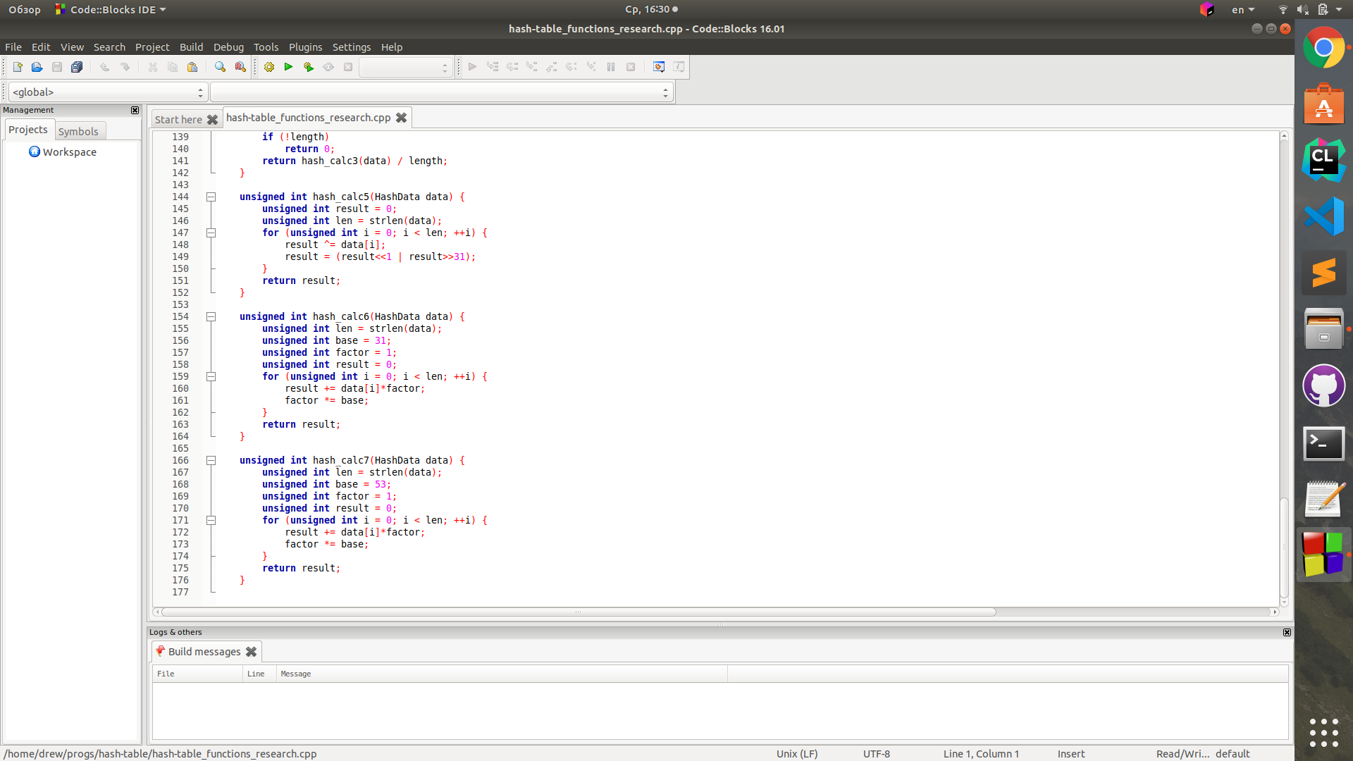
Хэш-функции 6 и 7
Изначально имеется множитель = 1 и базовый множитель*, хэш = 0. К хэшу прибавляется следующий ASCII код, умноженный на множитель, сам же множитель домножается на базовый множитель
*В хэш-фукнции 6 базовый множитель = 31, а в хэш-функции 7 он равен 53

Slide 8
Всего в хэш-таблицу помещается 20000 слов (все различны). Далее будут графики распределения слов по хэшам для хэш-таблиц размеров 1000, 7000, 10000 (1,2 и 4 хэш-функции отображены на дополнительной оси)

Slide 12
ВЫВОДЫ
Хуже всех оказался первый хэш (оно и очевидно), лучшие хэши – 6 и 7.
Размер хэш-таблицы 1000 оказался маловат для 20 тысяч слов – на графике видно много коллизий. Разница между хэш-таблицами размеров 7000 и 10000 не особо чувствуется – во втором варианте лишь немного меньше коллизий.

Slide 13
Оптимизация хеш-таблицы

Slide 14
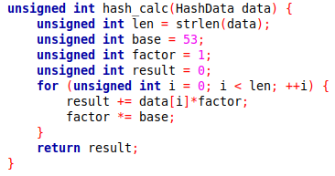
В качестве основной хэш-функции я выбрал седьмую

Slide 15
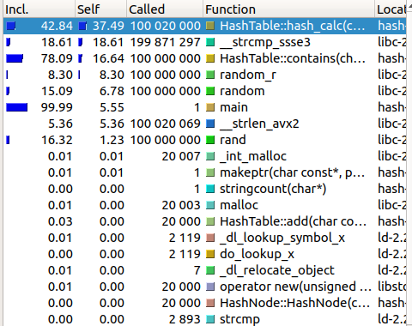
Проанализировал вызовы функций в моей программе, используя callgrind. Манускрипты callgrind’а я прочитал с помощью kcachegrind.
Как бы прискорбно это не звучало, большую часть заняло исполнение функции подсчёта хэша. (37,49%). Именно поэтому я принял решение о реализации этой функции на ассемблере.

Slide 16
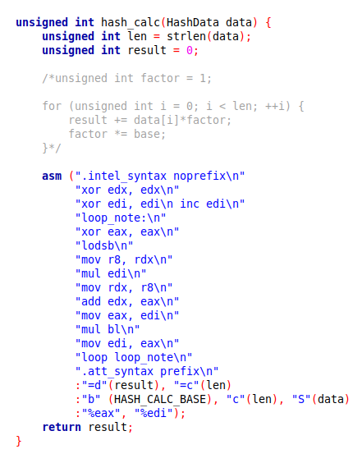
Вот такая вот ассемблерная вставка

Slide 17
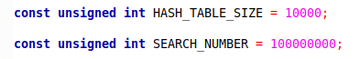
Теперь работаем с хэш-таблицей размера 10000 и обрабатываем 100 млн запросов поиска
ВРЕМЯ РАБОТЫ
ДО ASM ОПТИМИЗАЦИИ | ПОСЛЕ ASM ОПТИМИЗАЦИИ
9,86 секунд | 9,31 секунд
Результат налицо!
Коэффициент ускорения (©Дед ): ( (9,86/9,31) / 13 ) * 1000 = 81,46

Slide 18
Спасибо за внимание!

